Slide 1
Redes de sensores sem-fio sob a perspectiva do EPOS
– Minicurso –
Arliones Hoeller Jr, Antônio Augusto Fröhlich
arliones@lisha.ufsc.br
http://www.lisha.ufsc.br/Arliones
28 de outubro de 2010

Slide 2
Sobre o curso
Conceitos básicos de RSSF
  Aplicações
  Módulos de sensoriamento
  Sensores e aquisição de dados
  Controle de acesso ao meio (MAC)
  Sistemas operacionais para RSSF
Paralelo com projetos EPOS e EPOSMote
Exercícios práticos de programação no EPOS

Slide 3
Agenda
Redes de sensores sem-fio e aplicações
  Ex. 01: programação de aplicações no EPOS
Módulos de sensoriamento
  Apresentação do EPOSMote
Sensores e aquisição de dados
  Ex. 02: aquisição de dados no EPOS
Controle de acesso ao meio (MAC)
  Ex. 03: configuração do C-MAC no EPOS
Sistemas operacionais para RSSF
  Ex. 04: gerando EPOS e executando no EPOSMote
Gerência do consumo de energia para RSSF

Slide 4
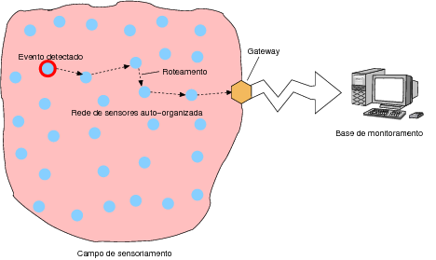
Redes de Sensores Sem Fios
Micro-sensoriamento pervasivo
  Escala microscópica
  Baixíssimo consumo de energia
Plataformas de Hardware
  Microcontrolador
  Comunicação de baixa potência
  Módulo de energia
  Sensores diversos

Slide 5

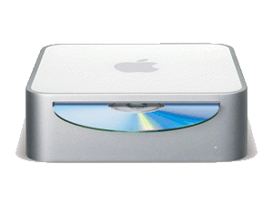
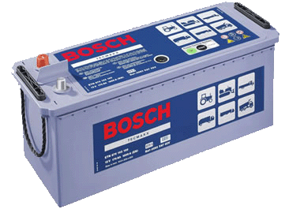

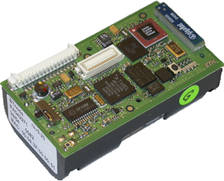
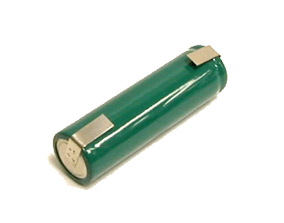
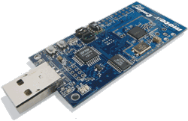
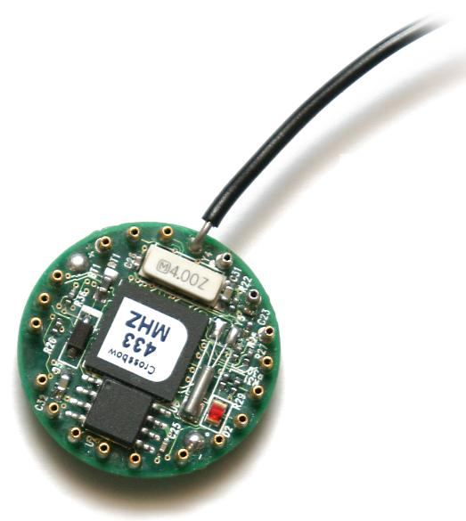
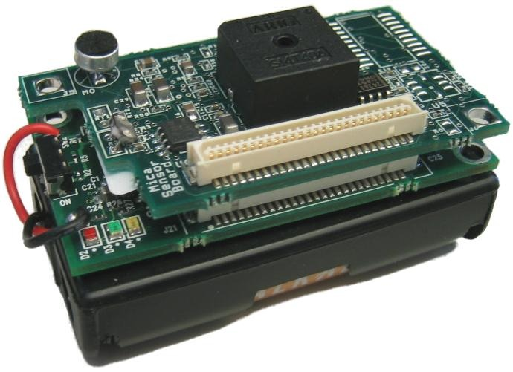


Hardware
1,8 Ghz
512 MB RAM
40~80 W
Consumo de energia
4 ~ 16 Mhz
4~128 KB RAM
< 100 mW
< 10 mW
Capacidade Computacional

Slide 6


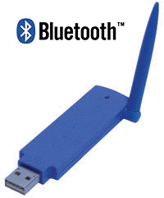
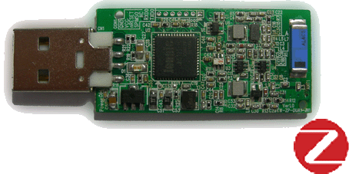
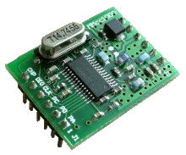
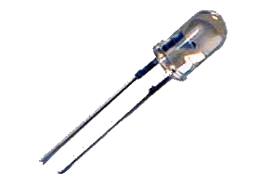
Comunicação
MAN
LAN
Consumo de energia
PAN
Taxa de dados

Slide 7






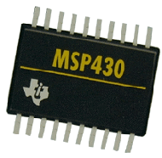

Sistemas Operacionais
64KB ~ 1MB
Processos, Threads
μC
Plataforma
> 2 MB
Processos
?
< 64 KB
Threads, Eventos
Recursos

Slide 8
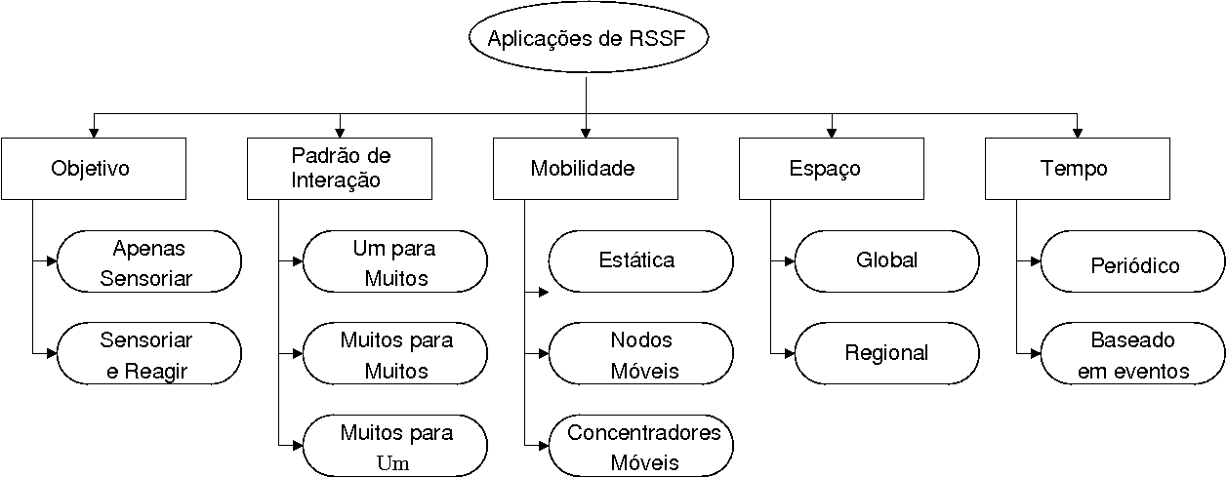
Aplicações
Plataforma depende de requisitos aplicação
  Demanda de processamento
  Comunicação
    Alcance
    Taxa de transmissão
    Mecanismo MAC
  Heterogeneidade

Slide 9
Classificação de aplicações
Objetivo >> Reagir
  + processamento
  + energia
Interação >> *-1
  + comum
  Sensores → Gateway
Mobilidade >> Roteamento
  + energia
  + processamento
Espaço >> semântica
  Leituras individuais válidas?
Tempo >> eventos
  Modo quiescente
    - consumo
    - interação
Aplicação | Objetivo | Interação | Mobilidade | Espaço | Tempo
Monitoramento de habitat | AS | *-1 | E | G | P
Resgate em avalanches | AS | *-* | E | R | P
Navegação de robô | AS | *-1 | CM | R | BE
Controle de tráfego veicular | SR | *-* | E | R | P

Slide 10
Aplicações no EPOS
Modelo de programação orientada a objetos
  C++
  Componentes com interfaces uniformes
Biblioteca de componentes
  Abstrações: funcionalidades abstratas de alto-nível
  Mediadores: acesso uniforme a componentes de hardware
  Utilitários: estruturas de dados e algoritmos
    list, queue, random, etc
Compilação
  Pelo GCC, sem ferramentas complexas

Slide 11
Ex. 1: Aplicações no EPOS
Compilar o EPOS
  cd $EPOS && make all
Criar arquivo para aplicação em $EPOS/app
  Ex.: hello_epos.cc
#include <utility/ostream.h>
__USING_SYS
int main() {
OStream cout;
cout << "Hello EPOS!\n";
}
Compilar aplicação e gerar imagem do sistema
  make APPLICATION=hello_epos

Slide 12
Agenda
Redes de sensores sem-fio e aplicações
  Ex. 01: programação de aplicações no EPOS
Módulos de sensoriamento
  Apresentação do EPOSMote
Sensores e aquisição de dados
  Ex. 02: aquisição de dados no EPOS
Controle de acesso ao meio (MAC)
  Ex. 03: configuração do C-MAC no EPOS
Sistemas operacionais para RSSF
  Ex. 04: gerando EPOS e executando no EPOSMote
Gerência do consumo de energia para RSSF

Slide 13
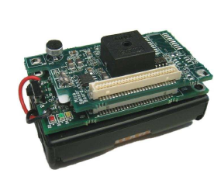
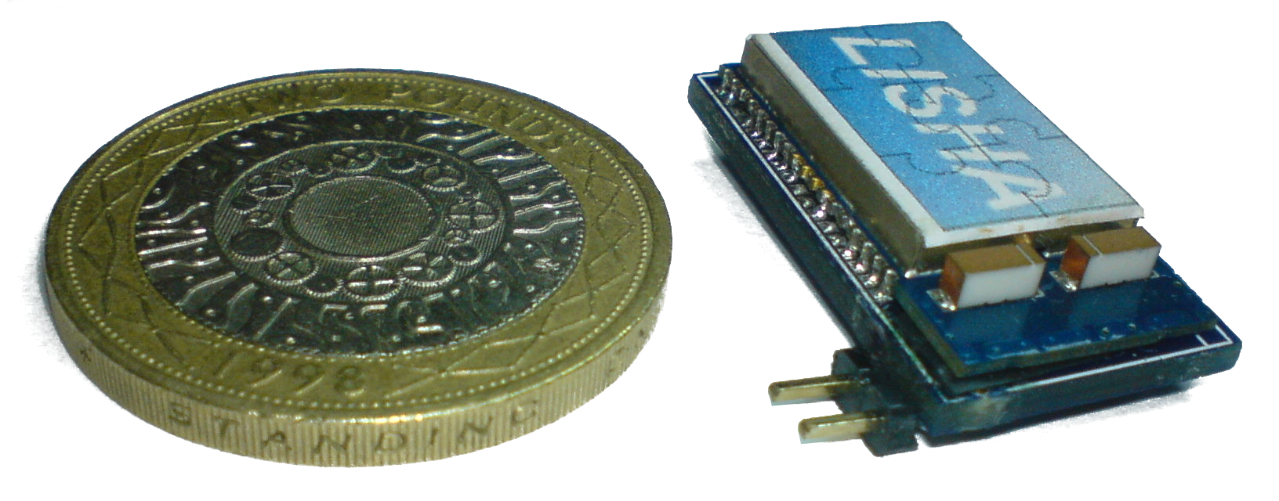
Módulos de sensoriamento
Compostos por quatro componentes principais
  processador, rádio, sensores, alimentação
Módulos de sensoriamento devem apresentar:
  dimensões reduzidas
  consumo de energia
  Modularidade
  canal de comunicação adaptável

Slide 14
Requisitos de módulos (1/4)
Dimensões reduzidas
  Instalação não-intrusiva
  Viabilizado pela miniaturização de componentes eletrônicos
Grande limitação: fonte de alimentação
  Baterias são grandes
  Técnicas de captura de energia do ambiente são maiores ainda!
    Painéis solares, mini-captadores eólicos, etc
Foto: bateria X emote

Slide 15
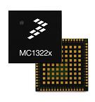

Requisitos de módulos (2/4)
Tempo de operação → duração da bateria
  Fator determinante no projeto de hardware
  Prioridade para componentes:
    de baixa potência, suporte a gerência de energia
    DVS, DPM, sleep modes, etc
  Decisões que abrem mão de
    alta capacidade de processamento
    potência
Freescale MC13224V
Rx current | 22 mA
Tx current | 29 mA
Sleep current | 0,85 uA
CPU | 32 bits @ 24 MHz
RAM | 96 KB
Flash | 128 KB
Tamanho (mm) | 9,5 x 9,5 x 1,2
MeshNetics ZigBit
Rx current | 19 mA
Tx current | 18 mA
Sleep current | 6 uA
CPU | 8 bits @ 8 MHz
RAM | 8 KB
Flash | 128 KB
Tamanho (mm) | 18,8 x 13,5 x 2
X

Slide 16
Requisitos de módulos (3/4)
Modularidade
  Diferentes aplicações demandam diferentes sensores
  Hardware não utilizado gera desperdício
    de tamanho e de energia
  Remoção e inclusão de componentes facilitada
Foto: módulos EPOSMote

Slide 17
Requisitos de módulos (4/4)
Ampla configuração do canal de comunicação
  Transceptor é o vilão do consumo de energia
  Melhor permanecer desligado sempre que possível
  Aplicações
    padrões de comunicação específicos
    beneficiam-se de características do canal de comunicação
      modulação
      MAC
    permite controle do consumo de energia sem comprometer comunicação
Foto: figura C-MAC

Slide 18
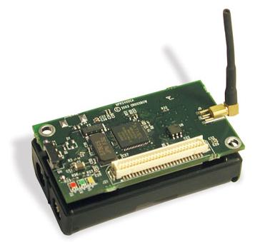
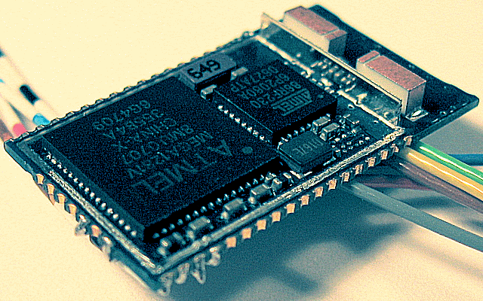
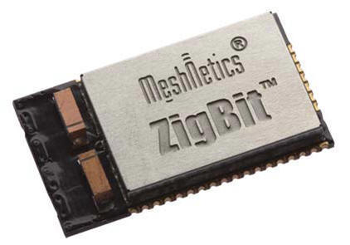
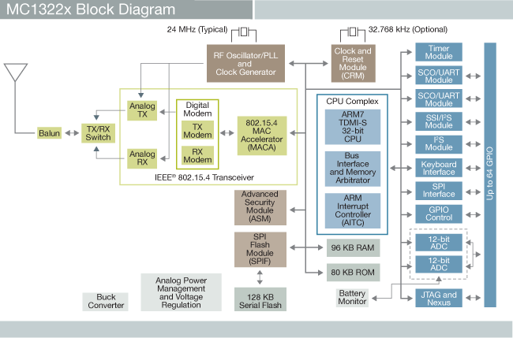
Integração de componentes
single-package
?
single-die (SoC)
EPOSMote II
EPOSMote I

Slide 19
Comparação dos módulos
Módulo | MicaZ | ZigBit | MC13224V
Encapsulamento | módulo | single-package | single-die (SoC)
Processador | 8-bits ATMega128L | 8-bits ATMega128v | 32-bits ARM7 TDMI
RAM | 4 kB | 8 kB | 96 kB
Flash | 128 kB | 128 kB | 128 kB
Potência de transmissão | 0 dBm | +3 dBm | +4 dBm
Corrente Tx* | 17.4 mA | 18 mA | 29 mA
Corrente Rx* | 19.7 mA | 19 mA | 22 mA
Corrente sleep | 15 uA | 6 uA | 0.85 uA
Dimensões (mm) | 58 x 32 x 7 | 24 x 13,5 x 2 | 9,5 x 9,5 x 1,2
Preço (USD) | $ 144,00 (2005) | $ 18,25 | $ 4,50
* Corrente drenada quando operando na potência máxima de transmissão ou recepção.

Slide 20
EPOSMote
Desenvolvido na UFSC – LISHA
Objetivos
  Desenvolver uma família de motes:
    modulares
    configuráveis
    custo acessível
    atendendo adequadamente necessidades do LISHA
  Servir de plataforma para validação do EPOS
    serviços de SO para RSSF
    C-MAC: Configurable MAC
    HECOPS: localização baseada em RSSI
    Roteamento: ACO + ZRP
    Fontes alternativas de energia (energy harvesting)
Notes:
HECOPS = Heuristic Environmental Consideration Over Positioning System
RSSI = received signal strength indication
ACO = Ant-Colony Optimization
ZRP = Zone Routing Protocol

Slide 21
EPOSMote I
MeshNetics ZigBit
  8-bits ATMega1281v
    128 KB Flash + 8 KB RAM
  AT86RF230
    -101dBm sensibilidade Rx
    +3dBm potência Tx
    IEEE 802.15.4
    2.4 Ghz ISM
Sensor SHT-11
  Integrado: temperatura e humidade
  Digital: SPI
Foto Emote I embaixo

Slide 22
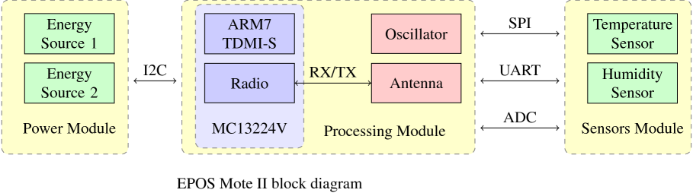
EPOSMote II
Projeto modular
  Interfaces padrão
  3 módulos:
    Base: CPU + rádio
    I/O: sensores
    Alimentação: bateria ++
Freescale MC13224v
  32-bits ARM7 TDMI
    128 KB Flash + 96 KB RAM
  Rádio integrado
    -96 dBm sensibilidade Rx
    +4 dBm potência Tx
    IEEE 802.15.4
    2.4 Ghz ISM
Foto Emote II (3):
- zigbit
- mc13224
- startup

Slide 23
Agenda
Redes de sensores sem-fio e aplicações
  Ex. 01: programação de aplicações no EPOS
Módulos de sensoriamento
  Apresentação do EPOSMote
Sensores e aquisição de dados
  Ex. 02: aquisição de dados no EPOS
Controle de acesso ao meio (MAC)
  Ex. 03: configuração do C-MAC no EPOS
Sistemas operacionais para RSSF
  Ex. 04: gerando EPOS e executando no EPOSMote
Gerência do consumo de energia para RSSF

Slide 24
Sensores e aquisição de dados
Sensor
  responde estímulos físicos (luz, temperatura, etc)
  transmite impulso resultante (corrente, tensão, etc)
Normalmente interage com sistema digital
  através de um ADC (Analog-to-Digital Converter)
  provendo informações sobre o mundo analógico
Fig: Sensor => ADC => MCU

Slide 25
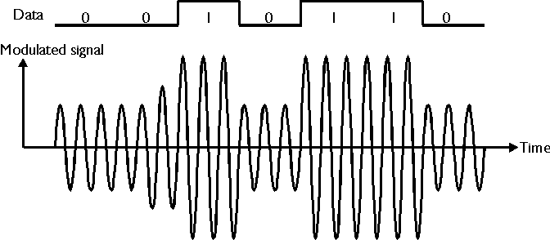
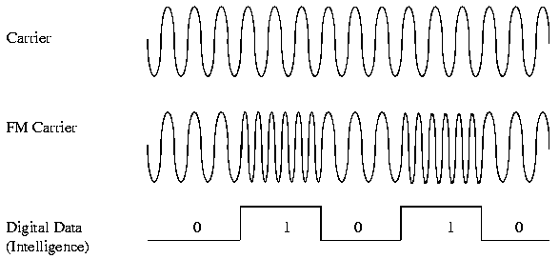
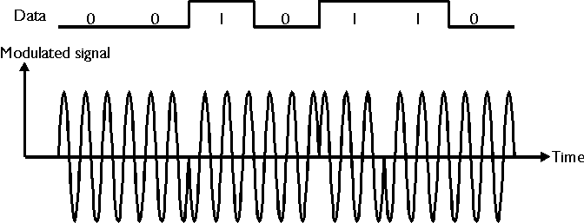
Sinais analógicos
Sinal
  Volume detectável de energia que pode carregar informação
Sinais analógicos
  Contínuos
  Valores reais (infinitos)
  Informação carregada em variações de
    Amplitude
    Frequência
    Fase

Slide 26
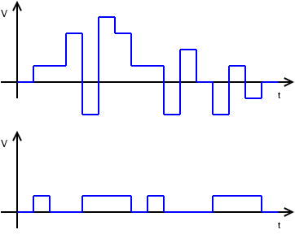
Sinais digitais
Sinais digitais
  Discretos
  Conjunto definido de valores possíveis (finito)
  Informação em estados discretos do sinal

Slide 27
Sinais: interface com o mundo real
O mundo é analógico
Computadores digitais são... digitais (e geralmente binários)!
Permitir que um processador digital interprete sinais analógicos é importante
  Áudio e vídeo digitais
  Telefonia digital
  Sensores e atuadores

Slide 28
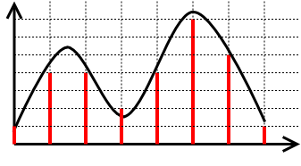
Conversão analógico-digital
Sinal analógico é
  Amostrado (i.e., medido) em um intervalo regular
  Cada amostra é quantizada (i.e., convertida para um valor discreto)
  Resultado: um valor discreto que aproxima o valor real

Slide 29
Amostragem
Teorema de Nyquist
Notes:
Teorema de Nyquist
“A frequência de amostragem de um sinal analógico, para que possa posteriormente ser reconstituído com o mínimo de perda de informação, deve ser igual ou maior a duas vezes a maior frequência do espectro desse sinal”

Slide 30
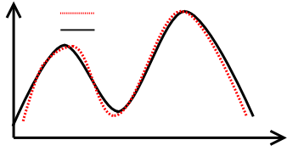
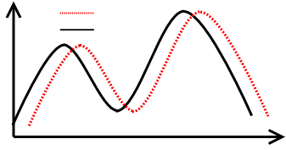
Amostragem irregular
Frequência de amostragem precisa ser regular
  Amostragem irregular leva a erros de conversão
  Atrasos e jitter podem ser aceitáveis para ter uma boa qualidade na conversão de sinal

Slide 31
Quantização
Processo de conversão do sinal analógico para o sinal discreto
Passos de quantização
  Define a quatidade de valores que uma amostra pode assumir
  Define a resolução da conversão
Tamanho | Intervalo | Resolução | Sinal de 3 V
8 bits | 0 - 255 | 0,00390625 | ~ 11,72 mV
10 bits | 0 - 1023 | 0,0009765625 | ~ 2,93 mV
12 bits | 0 - 4095 | 0,000244140625 | ~ 732,42 uV
16 bits | 0 - 65535 | 0,0000152587890625 | ~ 45,78 uV

Slide 32
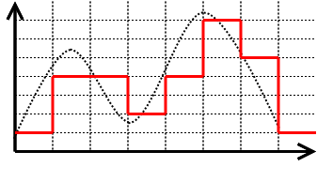
Qualidade na conversão
figura
Baixa taxa de amostragem
Taxa de amostragem adequada

Slide 33
Tipos de sensores
Sensores podem ser então
  Analógicos: sistema digital deve ter um ADC
  Digitais: ADC integrado ao sensor, dados enviados digitalmente sistema
Tipos de interface:
  Analógicos
    ADC!
    Variam resistência dum material ou corrente num circuito
    Ex.: termistores, foto-diodos, etc
  Digitais
    ON/OFF: chaves, boias, etc
    SPI
    RS-232 / 485 (UART)
    I2C

Slide 34
Termistores
Curva de resistência
Steinhart-hart
ADC/circuito divisor de tensão

Slide 35
Sensirion SHT1x
Digital
Auto-calibrado
SPI
Temperatura + humidade
CRC
Aquecedor interno

Slide 36
Sensores analógicos de luz
Foto-resistores
  Curva de resistência
  Ampla gama de frequencias (IR, visível, UV)
  ADC/divisor de tensão
Foto-diodos
  Semicondutor responde a estímulo óptico
  Varia corrent que flui por ele
  Circuito RC auxiliar varia sua corrente, alterando tensão de saída (sobre um resistor)
  Mais preciso

Slide 37
TAOS TSL2550
Dois foto-diodos
  Um sensível a IR e luz visível
  Outro sensível primariamente a IR
  Sensividade equiparada à do olho humano
ADC de 12 bits
SMBus (2 fios)
Comportamento linear
Medições em Lux

Slide 38
Magnetômetros

Slide 39
Acelerômetros

Slide 40
Calibração de sensores

Slide 41
Calibração de um termistor

Slide 42
Sensores no EPOSMote: start-up

Slide 43
Abstrações de sensores no EPOS

Slide 44
Agenda
Redes de sensores sem-fio e aplicações
  Ex. 01: programação de aplicações no EPOS
Módulos de sensoriamento
  Apresentação do EPOSMote
Sensores e aquisição de dados
  Ex. 02: aquisição de dados no EPOS
Controle de acesso ao meio (MAC)
  Ex. 03: configuração do C-MAC no EPOS
Sistemas operacionais para RSSF
  Ex. 04: gerando EPOS e executando no EPOSMote
Gerência do consumo de energia para RSSF

Slide 45
MAC: controle de acesso ao meio
Numa RSSF múltiplos nodos podem iniciar transmissões simultaneamente
Meio físico compartilhado => colisão!
Protocolo que permita múltiplo acesso necessário
MAC: Medium Access Control
  Algoritmo distribuído que controla o uso do meio físico

Slide 46
Abordagens para MAC
Particionamento de canal: FDMA, TDMA
  Divide canal disponível
  Aloca cada divisão para uso exclusivo por um determinado elemento
Acesso aleatório: CSMA-CA/CD, ALOHA
  Há colisões
  Dependendo do protocolo é possível identificar, recuperar, evitar colisões
Passagem de permissão: Token-Bus/Ring
  Coordenação estrita do acesso ao canal
  Evita colisões
Abordagens híbridas

Slide 47
Time Division Multiple Access
Nodos compartilham o mesmo canal de frequência
Time slots
  Acessados exclusivamente por um nodo
  Duração determinada
  Período determinado
Problemas?
  Espera pelo time slot
  Sincronização
IEEE 802.15.4
  GTS (Guaranteed Time Slots)
  Beaconing
Figura

Slide 48
Frequency Division Multiple Access
Nodos se comunicam simultaneamente em diferentes faixas de frequência
Faixa de frequência
  Se alocada a um único nodo, não há colisões
  Se alocada a mais nodos, necessita técnica adicional
Problema: crosstalk
  Sinal em uma faixa de frequência interfere no sinal de faixa adjascente
  Causa: erros de modulação ou demodulação
  Solução: minimizado com uso de componentes de melhor qualidade
Figura

Slide 49
(slotted) ALOHA
MAC da ALOHAnet
  1a demonstração de uma rede digital sem-fio
Protocolo simples: Pure ALOHA
  Nodos enviam dados a qualquer momento
  Se há colisão, tenta novamente no futuro
  Não há verificação de canal ocupado
slotted ALOHA
  Tempo dividido em fatias de tamanhos iguais
  Transmissão pode começar apenas no início das fatias
  Se só um nodo inicia transmissão, encerra sem colidir
Em ambos: qualidade do canal depende da eficiência do algoritmo de backoff utilizado
Figura

Slide 50
Carrier Sense Multiple Access

Slide 51
CSMA/CD (Collision Detection)

Slide 52
CSMA/CA (Collision Avoidance)

Slide 53
MACs para RSSF
Módulos de RSSF têm recursos limitados
  Baixa capacidade de processamento
  Baixa potência de transmissão
  Fonte limitada de energia!
MACs precisam
  Utilizar rádio de modo eficiente
  Minimizar gasto de energia
Para reduzir gasto de energia compromete-se
  Latência
  Vazão
  Disponibilidade

Slide 54
MACs para RSSF
Fontes de sobrecusto de energia [Langendoen and Halkes 2005]
Colisões: causam retransmissões
Sobrecusto de controle: pacotes de controle não carregam informação útil
Escuta ociosa (idle listening): ouvir por pacotes que não foram enviados
Overhearing: receber/ouvir pacotes que não são destinados ao nodo
Propostas de MAC por software:
  B-MAC, X-MAC, S-MAC, T-MAC, Z-MAC
  IEEE 802.15.4

Slide 55
B-MAC [Polastre et al. 2004]
Figura
CSMA
Reconfiguração online
  CCA (Clear Channel Assessment)
  Reconhecimento de pacotes (ACK)
  Tamanho de preâmbulo
  Intervalo entre escutas
Limitações
  Receptores têm que aguardar o final do preâmbulo
  Overhearing
  Resolvidos pelo X-MAC [Buettner et al. 2006]
  Estação escondida/exposta!

Slide 56
S-MAC [Ye et al. 2002]
CSMA + RTS/CTS
Troca de informação de sincronização
Limitações
  Não configurável
  Duty cycle fixo => idle listening
T-MAC [Dam and Langendoen 2003]
  S-MAC com adaptação dinâmica do duty cycle
  Mecanismo baseado em timeouts
Limitação: sincronização
  Custosa e ineficiente

Slide 57
Z-MAC [Rhee et al. 2008]
Híbrido: TDMA + CSMA
TDMA como mecanismo primário
Nodo “dono” deve iniciar transmissão no início de sua fatia de tempo
Se “dono” não utiliza a fatia, outros nodos disputam o meio com CSMA
Limitação:
  Alocação estática das fatias de tempo
Figura

Slide 58
IEEE 802.15.4 [IEEE CS 2006]
2 períodos distintos: CAP e CFP
CAP: Contention Access Period
  CSMA/CA (RTS/CTS) + ACK
CFP: Contention Free Period
  Beaconing
  GTS: Guaranteed Time Slots
Marco Naeve, Eaton Corp.

Slide 59
Qual MAC utilizar?
Aplicações distintas => diferentes requisitos
Taxonomia para aplicações de RSSF [Mottola and Picco 2010]

Slide 60
Qual MAC utilizar?
Requisitos distintos => diferentes protocolos
Categorias:
  Verificação do meio (channel pooling)
  Scheduled contention
  Baseados em TDMA
  Híbrido
Configurable Medium Access Control Protocol
  C-MAC
  Protocolos específicos para aplicação
  Configurabilidade sem prejudicar desempenho

Slide 61
Channel polling

Slide 62
Scheduled contention

Slide 63
Baseado em TDMA

Slide 64
C-MAC

Slide 65
C-MAC
Synchronous Sync
Asynchronous Sync

Slide 66
C-MAC
Rx Contention
Tx Contention

Slide 67
C-MAC: experimentos
Confirgurações avaliadas
  Beacon-enabled IEEE 802.15.4
  Non-beacon IEEE 802.15.4
  Non-beacon IEEE 802.15.4 without CSMA-CA
  Non-beacon IEEE 802.15.4 without ACK
  Non-beacon IEEE 802.15.4 without both CSMA-CA and ACK

Slide 68
C-MAC: experimentos
Parâmetros de configuração e topologia de rede
Parameter | Value
Compiler | GCC 4.0.2
Microcontroller clock | 1 MHz
Packet size | 64 bytes
Tx power | 3 dBm
Beacon order | 7
Superframe order | 4
Duty cycle | 12%

Slide 69
C-MAC: resultados
Uso de memória
Configuration | Code (bytes) | Data (bytes)
No CSMA-CA / ACK | 3248 | 185
No ACK | 3572 | 185
No CSMA-CA | 3768 | 202
CSMA-CA / ACK enabled | 4092 | 202
CSMA-CA / ACK beacons enabled | 5344 | 215
Configuration | Code (bytes) | Data (bytes) | RTT (ms)
C-MAC IEEE 802.15.4 | 4092 | 202 | 79
ZigBeeNet IEEE 802.15.4 | 26776 | 289 | 62

Slide 70
C-MAC: resultados
Vazão média na rede (escala logaritmica)

Slide 71
C-MAC: resultados
Taxa média de perda de pacotes

Slide 72
C-MAC: resultados
Energia consumida por byte recebido pelo coordenador

Slide 73
C-MAC: resultados
Energia consumida por byte enviado nas folhas

Slide 74
C-MAC: resultados
Round-trip time

Slide 75
C-MAC: conclusões
C-MAC está operacional
  Configuração não é automatizada, mas é fácil
  Configurabilidade permitida através de técnicas de metaprogramação estática
Quão difícil é implementar um novo MAC?
  Primeiro, o desenvolvedor necessita aprender como utilizar o framework
  Daí, isto deve ser bastante direto

Slide 76
Ex 3: utilizando o C-MAC no EPOS

Slide 77
Agenda
Redes de sensores sem-fio e aplicações
  Ex. 01: programação de aplicações no EPOS
Módulos de sensoriamento
  Apresentação do EPOSMote
Sensores e aquisição de dados
  Ex. 02: aquisição de dados no EPOS
Controle de acesso ao meio (MAC)
  Ex. 03: configuração do C-MAC no EPOS
Sistemas operacionais para RSSF
  Ex. 04: gerando EPOS e executando no EPOSMote
Gerência do consumo de energia para RSSF

Slide 78
Sistemas Operacionais para RSSF
SO abstrai HW para aplicações
Características do hardware de RSSF
  Dimensões reduzidas: diminuir potência
  Baixo consumo de energia:
    manter ligado apenas o que está em uso
    degradação de desempenho geralmente aceitável
    explorar ao máximos modos de operação de baixo consumo
  Modularidade
    hardware bastante heterogêneo
    necessidade de abstrair diferenças arquiteturais
  canal de comunicação adaptável
    independente da configuração do canal
    funcionalidades básicas devem ser mantidas
    configuração não deve afetar semântica da aplicação, apenas qualidade

Slide 79
Sistemas Operacionais para RSSF
Considerando o estado atual de
  Pesquisas
  Tecnologias
  Aplicações
Requisitos de SO para RSSF [Wanner and Fröhlich 2008]
  Funcionalidade básica de SO
  Gerenciamento do consumo de energia
  Reprogramação em campo
  Abstração uniforme de sensores heterogêneos
  Pilha de protocolos de comunicação configurável
  Operação sob restrição de recursos

Slide 80
Funcionalidades básicas de SO
Abstração de hardware
  Interfaces padrão para aplicação (API)
  Garantir portabilidade entre plataformas
Gerenciamento de processos
  Geralmente no modelo “monotarefa, multi-thread”
  Escalonamento de “tempo real”
Gerenciamento de memória
  Alocação dinâmica com recursos restritos?
Serviços de temporização
  Para escalonamento
  Tarefas de natureza periódica

Slide 81
Gerenciamento do consumo de energia
Bateria
  Vida útil da rede = vida útil da bateria
    “uma corrente é tão forte quanto seu elo mais fraco”
  Fator limitante no dimensionamento do sistema
Sistema operacional deve
  Manter ligados apenas dispositivos necessários
  Complexidade deve ser abstraída da aplicação
Ler temperatura
  Timer => Liga CPU => Liga sensor => Lê valor
  => Desliga sensor => Liga rádio => Envia leitura
  => Desliga rádio => Desliga CPU
  Timer => Lê valor => Envia leitura

Slide 82
Reprogramação em campo
RSSF
  Grande volume de nodos
  Em regiões inóspitas
  Requisitos e/ou parâmetros de operação mudam
A reprogramação de uma rede já implantada se torna essencial!
  Prolonga vida útil do sistema
  Permite a correção de bugs
Porém, deve ser utilizada com cautela
  Gera um “stall” na rede, durante propagação
  Ineficiente energeticamente
    Sobreuso do rádio
    Escritas na memória de programa (EEPROM/Flash)

Slide 83
Abstração uniforme de sensores heterogêneos
Modularidade => heterogeneidade
Portabilidade comprometida
CPU e rádio variam entre plataformas
Mas sensores variam muito mais
  Interface de acesso
  Características operacionais
  Curvas de resposta
Figura: termistor x sht1x

Slide 87
Agenda
Redes de sensores sem-fio e aplicações
  Ex. 01: programação de aplicações no EPOS
Módulos de sensoriamento
  Apresentação do EPOSMote
Sensores e aquisição de dados
  Ex. 02: aquisição de dados no EPOS
Controle de acesso ao meio (MAC)
  Ex. 03: configuração do C-MAC no EPOS
Sistemas operacionais para RSSF
  Ex. 04: gerando EPOS e executando no EPOSMote
Gerência do consumo de energia para RSSF

Slide 88
Consumo de energia em RSSF

